Slide 1
I. OKUL SAĞLIĞI ve beslenme dostu okul sempozyumu
28-29 KasIm 2016/ANKARA

Slide 2
dünya örneklerİ ile Okul sağlIğI ve sağlIklI okullar
Prof. Dr.Deniz çalIşkan
Aütf Halk Sağlığı ad.
caliskan@medicine.ankara.edu.tr

Slide 3
Sunum planI
Okul Sağlığı Kuramsal Çerçeve: Sağlığı Geliştiren Okullar
2015-2016 Dönemi WHO, EU, SHE Etkinlikleri
Cochrane Sistematik Derlemeleri
İyi Uygulama Örnekleri (Fransa, Hollanda, Bulgaristan,Kore, Letonya)
Olumlu Çevre Oluşturma ve Toplum Katılımı Örneği (WHO-Meşrubat Örneği)

Slide 4
Okul Sağlığı Hizmetleri
Öğrenciler ve Okula Çalışan Öğretmen ve Diğer Personelin Sağlığının
Değerlendirilmesi, Geliştirilmesi, Sağlıklı Okul Yaşamının Sağlanması ve Sürdürülmesi,
Öğrenciye, Okula ve Topluma Sağlık Eğitimi Verilebilmesi İçin
Yapılan Çalışmaların Tümü

Slide 5
SağlIğI Gelİştİren Okullar (Health Promoting Schools )
Eğitim öğretim alan çocuk ve ergenlerin hem sağlık hem de eğitimlerini güçlendiren, okulun tümünü kapsayan bir yaklaşımdır.
Sağlıklı Yaşam Biçimini Benimseme ve Sürdürmeyi Geliştirir.
Sağlıklı Yaşam Biçimini Destekleyen Sosyal ve Fiziksel Çevresel Düzenlemeleri İçerir.
Öğrenci Ve Okul Çalışanlarının Sağlıklı Toplum Ve Sağlıklı Yaşam Koşulları Konusunda Harekete Geçirir.
International Union for Health Promotion and Education(IUPHE). Promoting Health School: from Evidence to Action, 2010.

Slide 6
Okullarda sağlIğIn gelİştİrİlmesİ
Sağlıklı Okul Politikaları
Okulun Fiziksel Çevresi
Okulun Sosyal Çevresi
Yeterli Sağlık Becerileri ve Uygulamaları
Aile ve Toplum Katılımı
Sağlık Hizmetleri
International Union for Health Promotion and Education(IUPHE). Promoting Health School: from Evidence to Action, 2010.

Slide 7
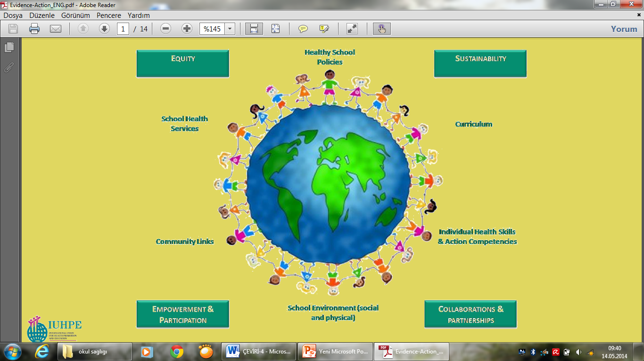
Hakkaniyet
Sağlıklı Okul Politikaları
Sürdürülebilirlik
Okul Sağlığı Hizmetleri
Müfredat
Yeterli Sağlık becerileri ve uygulamaları
Toplumsal bağlar
Güçlendirme &
Katılımcılık
Okul çevresi (sosyal ve
fiziksel)
İşbirliği &
Ortaklıklar

Slide 8
GENÇLERİN BESLENME ALIŞKANLIKLARI
TEMEL BULGULAR
Her gün Kahvaltı Yapma Durumu
Erkek
Kız
Her gün 5+ Meyve Tüketme Durumu
Erkek
Kız
11 yaş
13 yaş
15 yaş
11 yaş
13 yaş
15 yaş
http://www.euro.who.int/__data/assets/pdf_file/0006/303477/HBSC-No.7_factsheet_Diet.pdf

Slide 9
GENÇLERİN BESLENME ALIŞKANLIKLARI
TEMEL BULGULAR
15Yaş Her gün Kahvaltı Yapma Durumu
15Yaş Her gün Kahvaltı Yapma Durumu
Erkek
Kız

Slide 10
GENÇLERİN BESLENME ALIŞKANLIKLARI
TEMEL BULGULAR
Her gün 5+ Meyve Tüketme Durumu
Her gün 5+ Meyve Tüketme Durumu
Erkek
Kız
http://www.euro.who.int/__data/assets/pdf_file/0006/303477/HBSC-No.7_factsheet_Diet.pdf

Slide 11
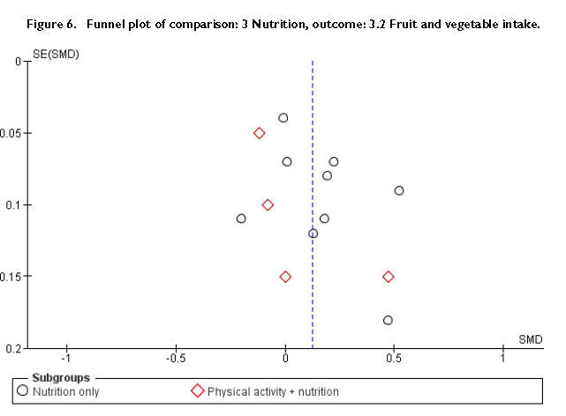
Beslenme ile ilgili müdahalelerin sebze meyve tüketimi üzerine etkilerine ait bulgular
http://onlinelibrary.wiley.com/doi/10.1002/14651858.CD008958.pub2/pdf

Slide 12
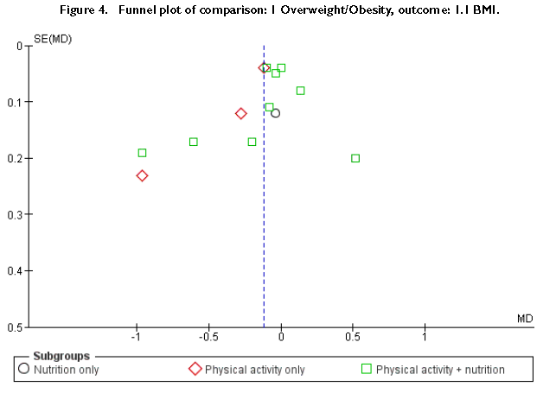
Obezite ve kiloluluk ile ilgili müdahalelerin BKI (Beden Kitle İndeksi) üzerine etkilerini değerlendiren çalışmaların bulguları
http://onlinelibrary.wiley.com/doi/10.1002/14651858.CD008958.pub2/pdf

Slide 13
Okul tabanlı Beslenme, Sigara, Alkol, BKİ, Fiziksel inaktivite konulu randomize kontrollü çalışmalar
Okul tabanlı çalışmaların 2.74 kat daha etkili
http://onlinelibrary.wiley.com/doi/10.1002/14651858.CD011677/full

Slide 14
Kahvaltı Etme Alışkanlığı
Taşkın G., Çalışkan D. “Ankara’da Seçilmiş Okullarda Öğrencilerin Beslenme Özelliklerinin Beslenme Dostu Okul Olma Durumuna Göre Değerlendirilmesi-2016”

Slide 15
Şekerli kolalı içecek tüketimi
Taşkın G., Çalışkan D. “Ankara’da Seçilmiş Okullarda Öğrencilerin Beslenme Özelliklerinin Beslenme Dostu Okul Olma Durumuna Göre Değerlendirilmesi-2016”

Slide 16
Meyve Tüketimi
Taşkın G., Çalışkan D. “Ankara’da Seçilmiş Okullarda Öğrencilerin Beslenme Özelliklerinin Beslenme Dostu Okul Olma Durumuna Göre Değerlendirilmesi-2016”

Slide 17
Beden Kütle İndeksi
Taşkın G., Çalışkan D. “Ankara’da Seçilmiş Okullarda Öğrencilerin Beslenme Özelliklerinin Beslenme Dostu Okul Olma Durumuna Göre Değerlendirilmesi-2016”

Slide 18
Sınıflara Göre Beden Kütle İndeksi
Birinci sınıflar
Dördüncü sınıflar

Slide 19
Dünya Sağlık Örgütü’nün Bulaşıcı Olmayan Hastalıkların Önlenmesinde Okul Sağlığı Konulu Uluslararası Toplantısı, 23-25 Ağustos 2016
Yaşam döngüsü yaklaşımı, uluslar arası dayanışma ve sektörlere arası işbirliği
HBSC 2014 “toplumsal cinsiyet ve sosyoekonomik farklılıklar”
Kadın, çocuk ve adölesan sağlığında küresel stratejiler 2016-2030
Kronik hastalıkların önlenmesinde okul sağlığı hizmetleri özellikle sağlık eğitimi ve danışmanlığı
Ailenin rolü
http://www.euro.who.int/en/health-topics/Life-stages/child-and-adolescent-health/news/news/2016/08/day-1-intercountry-meeting-on-school-health-in-the-prevention-of-noncommunicable-diseases-ncds

Slide 20
Önlenebilir ölümlere son
Sağlık ve iyilik halini geliştir
Olumlu çevreyi genişlet
http://www.who.int/pmnch/media/events/2015/gs_2016_30.pdf

Slide 21
Kanıta Dayalı Müdahale Alanları-Gençler (Müdahale Paketi-Uygun Çevre)
Sağlık eğitimi
Anne baba desteği
Beslenme
Bağışıklama
Psikososyal destek
Yaralanmaların önlenmesi
Üreme sağlığı danışmanlığı
Kronik hastalıkların yönetimi
Politik finansal destek
Sağlık insan gücü ve hizmetleri
Toplum katılımı,
İnsan hakları
Sektörlerarası işbirliği
Çevresel düzenlemeler (su, tarım, enerji, çalışma, ulaşım vb)
Bilgi ve iletişim teknolojileri
http://www.who.int/pmnch/media/events/2015/gs_2016_30.pdf

Slide 22
Çocuk ve Gençlerin Sağlığının Geliştirmesi: Fransa Örneği
2001 Ulusal Beslenme Programı
2001 Eğitim Bakanlığı Okul Yiyecekleri ve Gıda Güvenliği Kılavuzu
2004 Okullarda yiyecek makinelerinde şeker oranı yüksek gıdaların bulunmasının yasaklanması
Meşrubat reklamları ile ilgili düzenleme
2006 Ulusal Sağlık Eğitimi ve Korunma Enstitüsü 11-15 yaş eğitim materyalleri
Gençlere yönelik Sosyal medya, TV, Radyo, broşür vb
Okul Meyvesi haftada 2 gün
Diğer bölgesel müdahaleler, STK
Ulusal Beslenme Önerileri (porsiyon büyüklüğü, sunum, yeni ürünler, iletişim ve danışmanlık)
http://www.euro.who.int/__data/assets/pdf_file/0016/232504/e96925.pdf

Slide 23
İyi Uygulama Örnekleri
HOLLANDA: Flemenk Gençlerde Obezitenin Önlenmesi Programı (Okullarda erişimin azaltılması, daha küçük porsiyon uyg.
BULGARİSTAN: HAPPY “Su İçmeyi Teşvik”
KORE: Okulların 200 m çevresinde “YEŞİL BÖLGE” Uygulaması, besin değeri düşük enerji içeriği yüksek gıdaların yeşil bölgede satışı yasaklanmış.

Slide 24
Daha Sağlıklı Nesillere Giden Yol: Letonya’da Gençlerde Meşrubat Tüketimi 2002-2014
2004 meşrubatlara vergi artırımı
2006 okullarda kantin ve yiyecek-içecek makinelerinde düşük besin değeri, yüksek enerji içeriği olan gıdaların satışının yasaklanması
Sırada enerji içecekleri ile ilgili düzenlemeler (Yasa taslağı 18 + satış)
http://www.euro.who.int/__data/assets/pdf_file/0008/303488/HBSC-No.7_Success-stories.pdf

Slide 25
Avrupa Parlamentosu (11 Mayıs 2016) Okul Meyve, Sebzesi²⁰⁰⁹ ve Sütü¹⁹⁷⁷ Planı (6-10 Yaş) Okul başına 250 milyon €

Slide 26
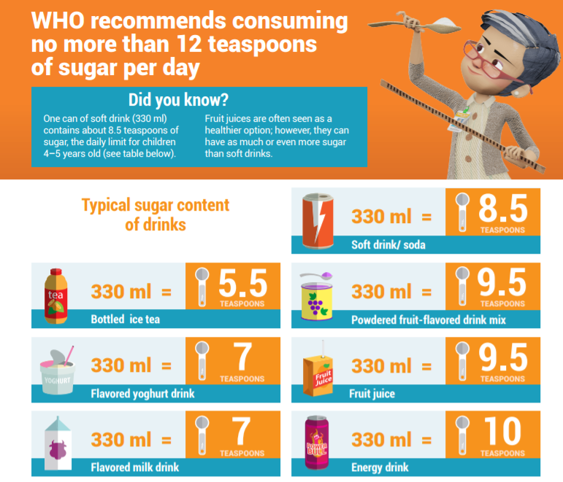
Dünya Sağlık Örgütü önerilen günlük şeker tüketimi: 12 çay kaşığı
Su İç
Akıllı Ol
İçeceklerin Şeker Miktarı
http://iris.wpro.who.int/bitstream/handle/10665.1/13218/WPR_2016_DNH_008_eng.pdf

Slide 27
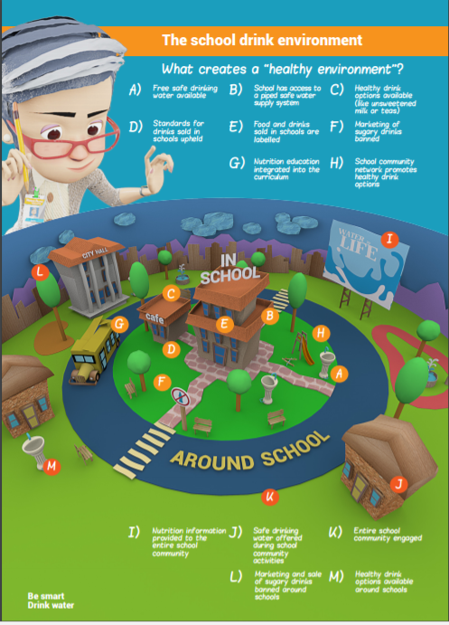
OKUL İÇECEK ÇEVRESİ
A)Güvenli ücretsiz suya erişim
B) Okulda Şebeke Suyu
C)Sağlılık İçecek Tercihleri
D)Okul Kantin Standartları
E)Etiketleme
F) Reklam Sınırlamaları
G)Müfredat
H)Okul İçi Teşvikler
OKUL İÇİ
I)Okul Panoları
J)Okul Etkinliklerinde Su İçme
K)Okul Çevresinin Belirlenmesi
L)Okul Çevresinde Satış Yasağı
M)Okul Çevresinde Suya Erişim Olanakları
Su İç
Akıllı Ol

Slide 28
dünya örneklerİ ile Okul sağlIğI ve sağlIklI okullar
Prof. Dr.Deniz çalIşkan
Aütf Halk Sağlığı ad.
caliskan@medicine.ankara.edu.tr

